Slide 1
Physics of Generative Diffusion Model
Hua Xing Zhu

Slide 2
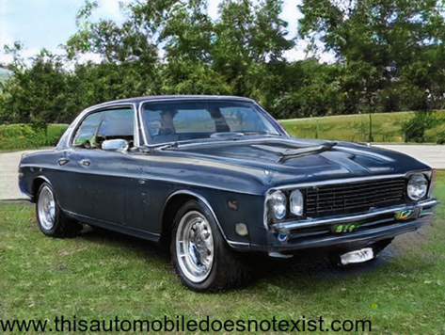



Text-to-image model
GAN
DALL-E, 2021
MidJourney
DALL-E 2

Slide 3

提示词：北京大学北门，现实感

Slide 4
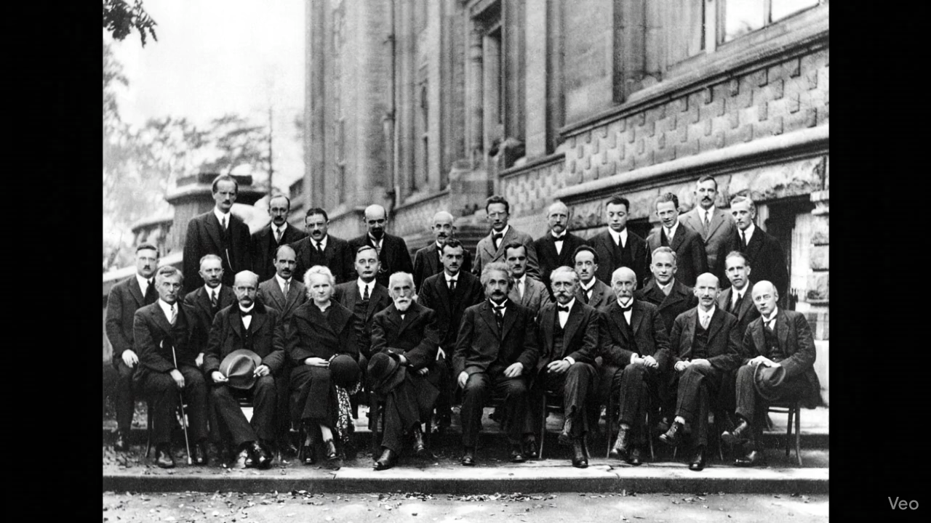
大家一起来，比个大拇指，赞一个！

Slide 5
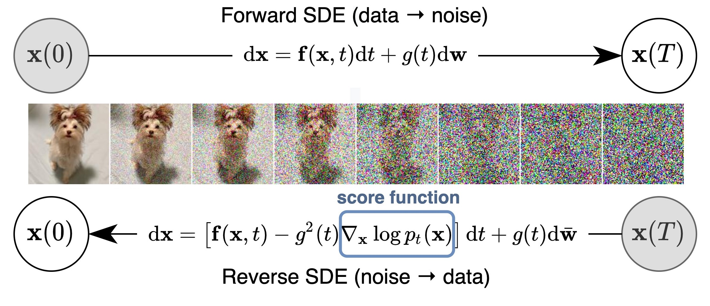
Score-based generative model
Song et al.
Langevin dynamics
Source: https://yang-song.net/blog/2021/score/

Slide 6
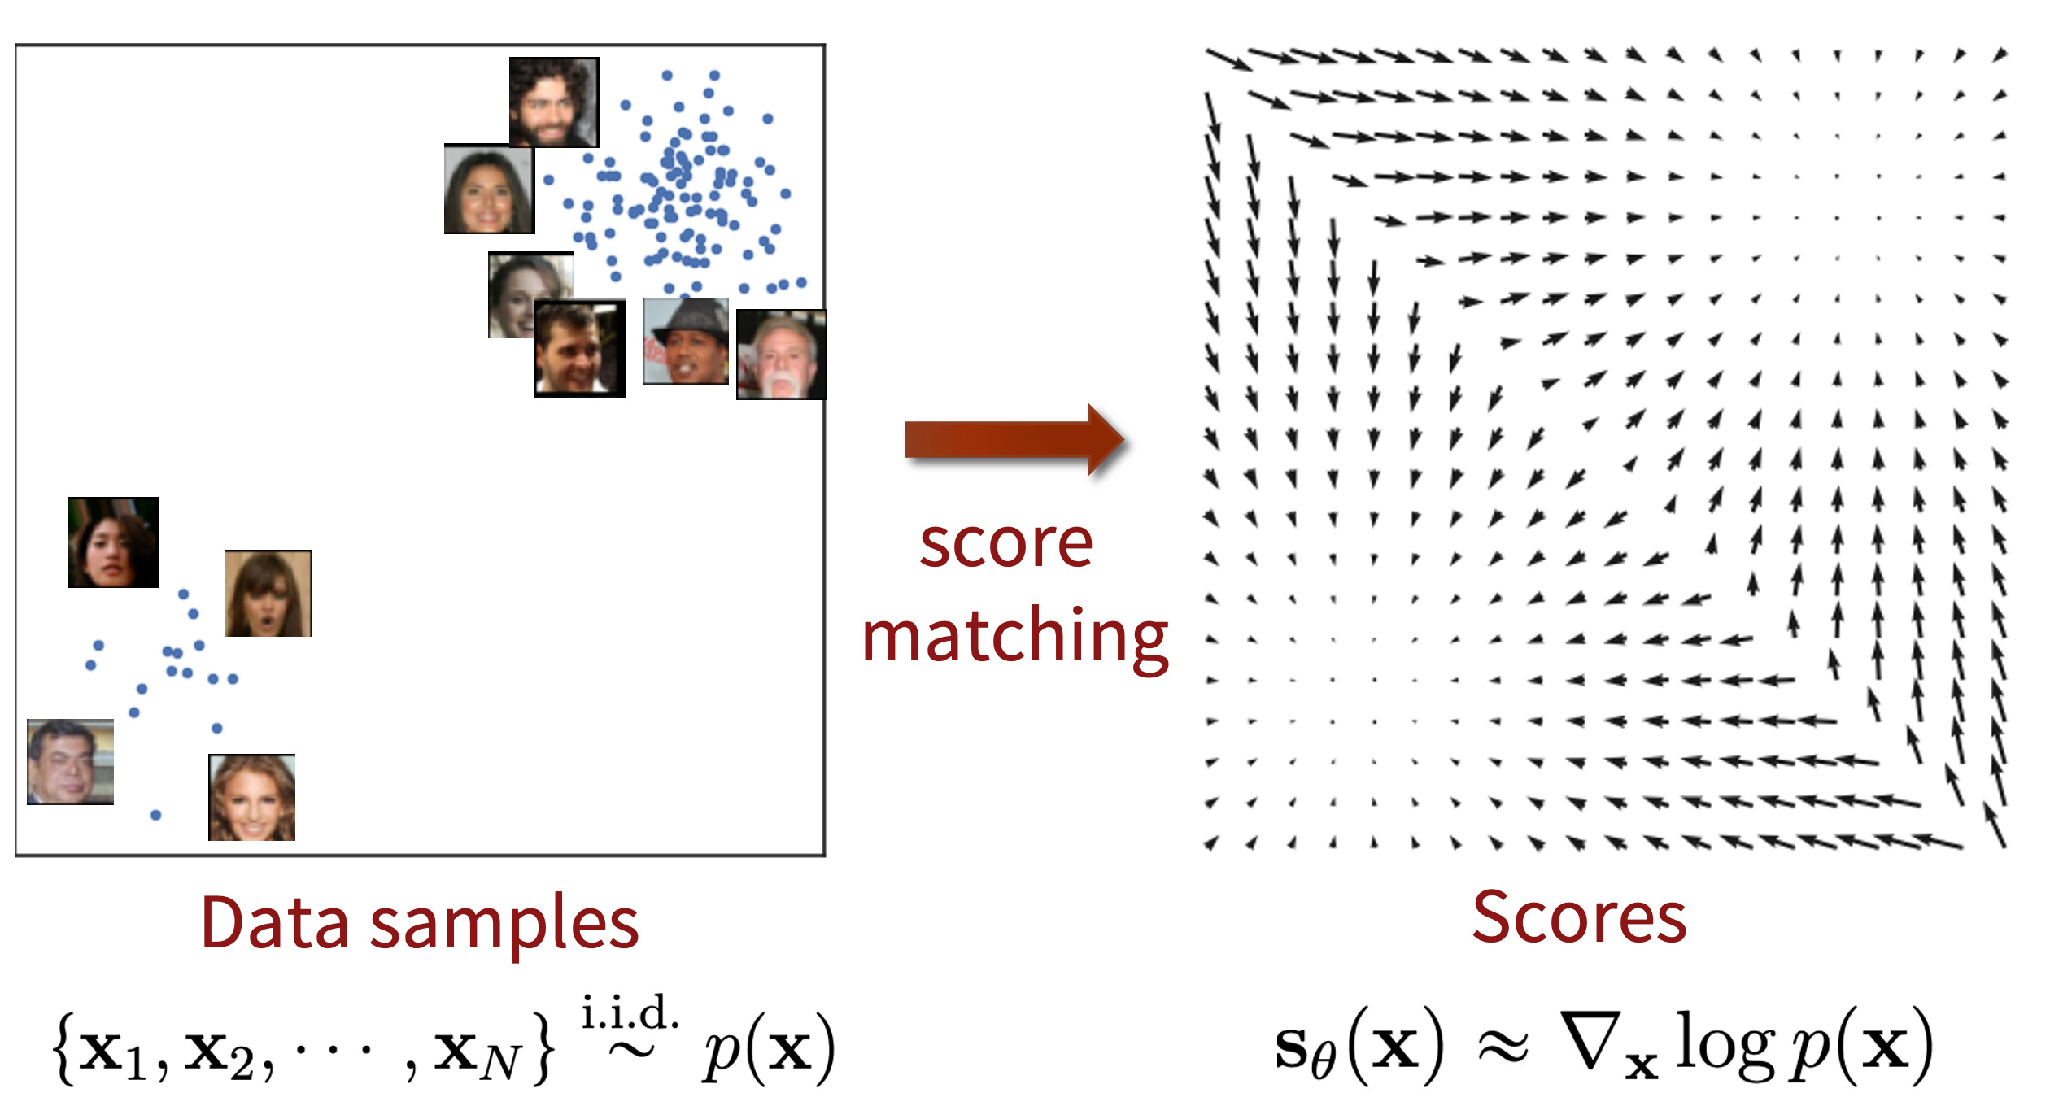
The score function
The score function gives the direction for increasing probabilities
This is all very nice, except that it’s difficult to minimize
$$E_{p(x)}[∥∇_{x}logp(x)-s_{θ}(x)∥_{2}^{2}]$$

Slide 8
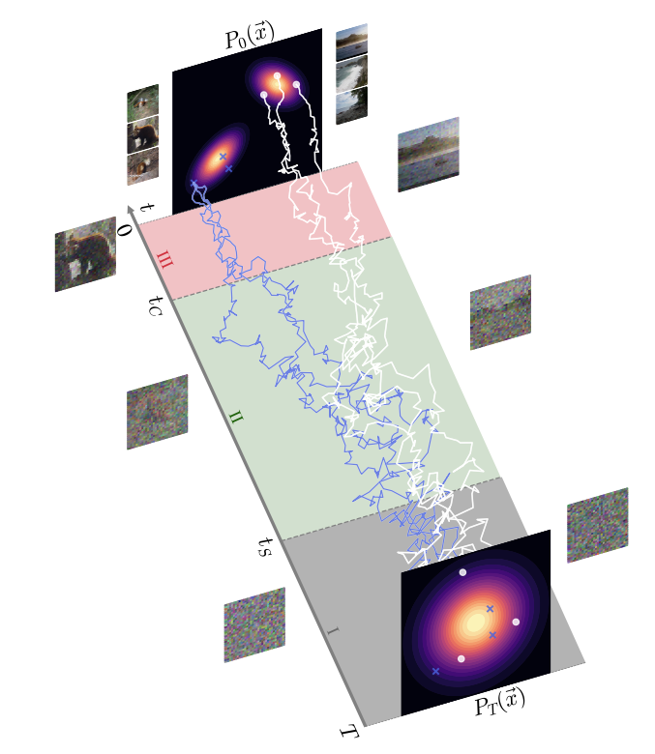
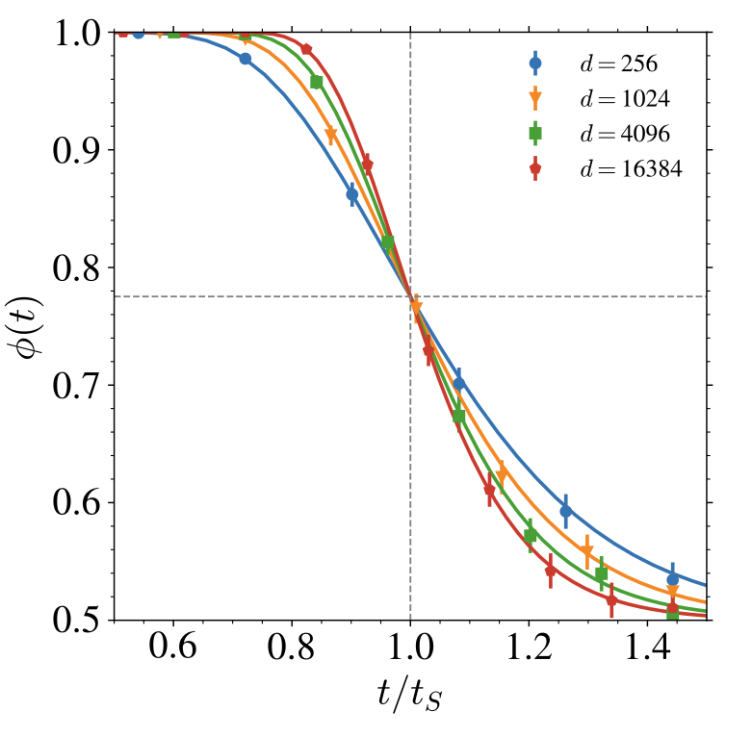
Giulio Biroli， 2402.18491

Slide 9
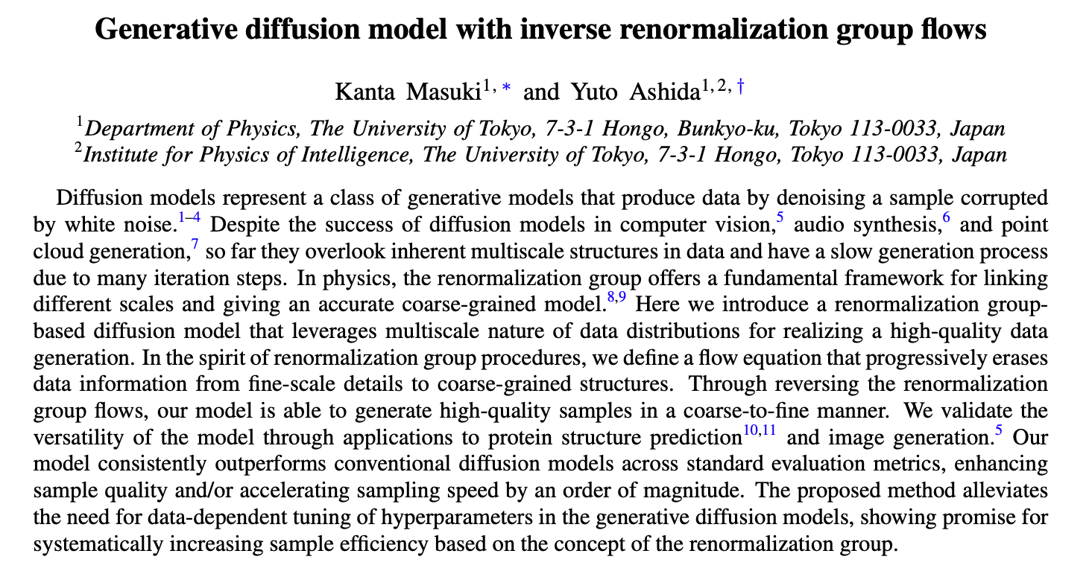
2501.09064
扩散模型是一类生成模型，通过去噪已被白噪声破坏的样本来生成数据¹⁻⁴。尽管扩散模型在计算机视觉⁵、音频合成⁶和点云生成⁷等领域取得了显著成功，但其通常忽略了数据中固有的多尺度结构，并且由于需要大量迭代步骤而导致生成过程缓慢。在物理学中，重整化群（Renormalization Group, RG）提供了一个连接不同尺度并构建精确粗粒化模型的基本框架⁸,⁹。
本文提出一种基于重整化群的扩散模型，该模型利用数据分布的多尺度特性，以实现高质量的数据生成。借鉴重整化群方法的思想，我们定义了一个流方程，该方程逐步从精细尺度细节中抹除数据信息，仅保留粗粒化结构。通过逆转这一重整化群流，我们的模型能够以由粗到精的方式生成高质量样本。我们在蛋白质结构预测¹⁰,¹¹和图像生成⁵等任务上验证了该模型的通用性。实验结果表明，与传统扩散模型相比，本方法在标准评估指标上持续取得更优性能，不仅提升了样本质量，而且将采样速度提高了近一个数量级。
此外，所提出的方法减轻了传统生成扩散模型中对数据依赖的超参数调优需求，展现出基于重整化群思想系统性提升样本效率的潜力。

Slide 10
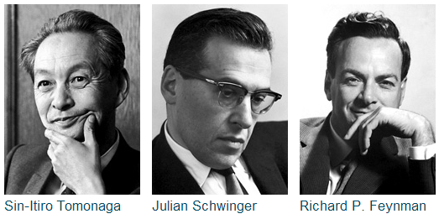
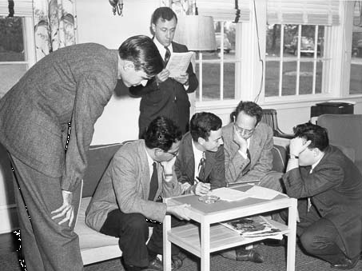
The Idea of Renormalization
Shelter Island Conference
Wheeler
Feschbach
Lamb
brushing infinity under the rug
Feynman
Pais
Schwinger

Slide 11
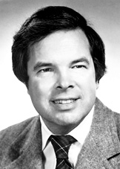
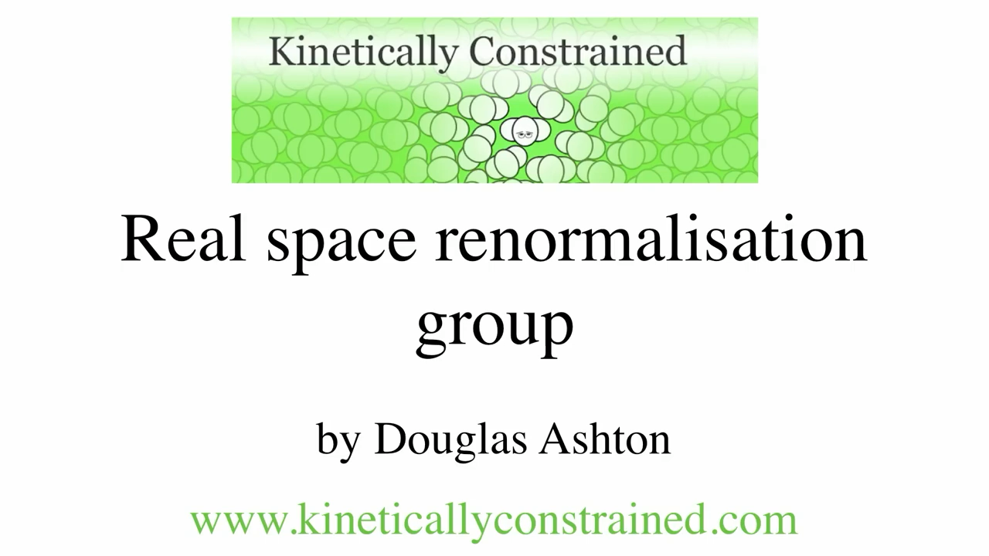
Wilson’s Renormalization group
Ken Wilson
Critical phenomena
Scale invariance
Source: Douglas Ashton

Slide 12
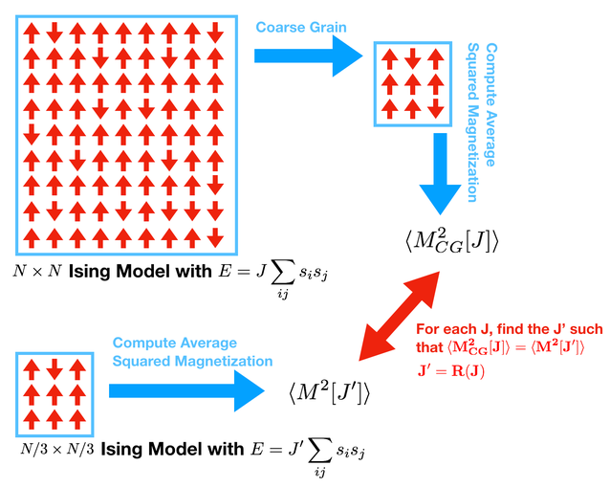
Source: https://courses.physics.illinois.edu/phys498cmp/sp2022/Ising/RG.html

Slide 13
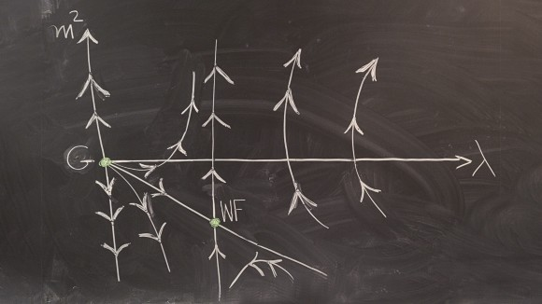
Source: https://www.nature.com/collections/jbhcdccded

Slide 14
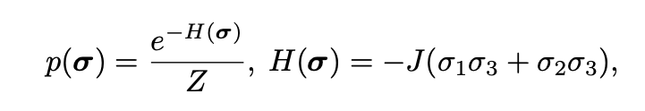
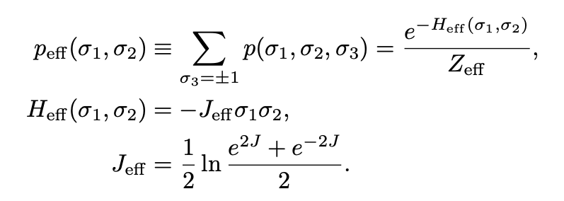
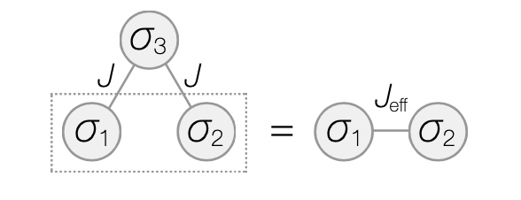
as long as one focuses on the first two spins, the effective model gives the same prediction

Slide 15
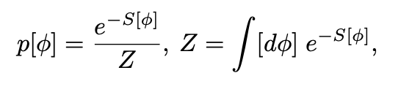
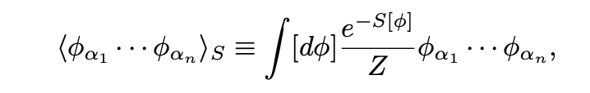
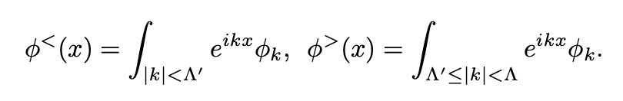
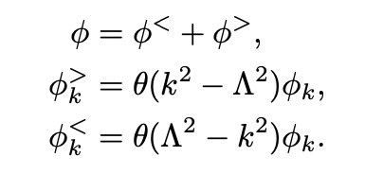
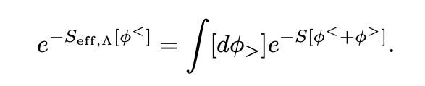
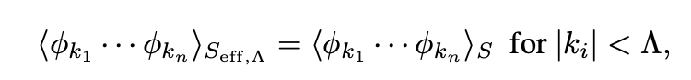
Field Theory

Slide 16
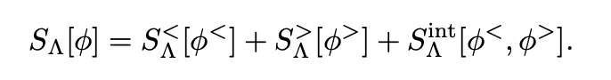
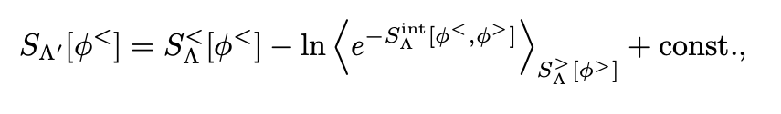
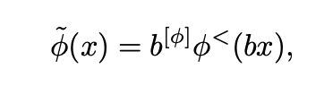
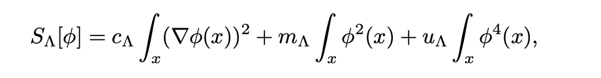
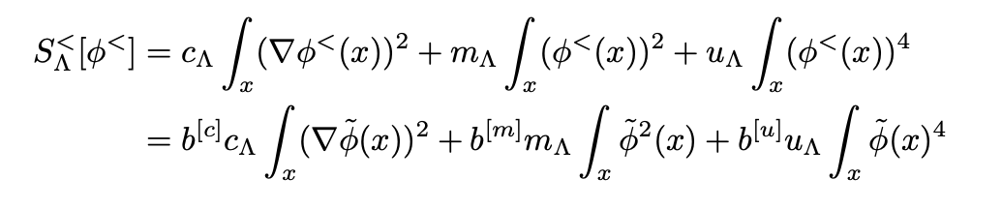
Dimensional analysis
What kind of interactions can survive after renormalization?
Integrate out UV mode
Rescale
Example

Slide 17
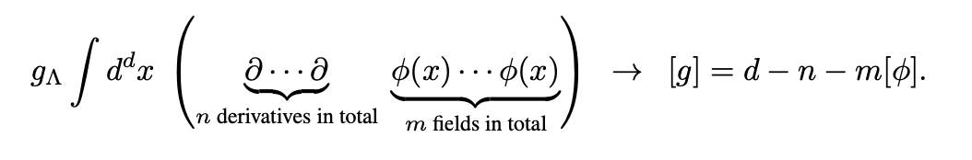
[g] > 0 : relevant
[g] = 0 : marginal
[g] < 0 : irrelevant

Slide 18
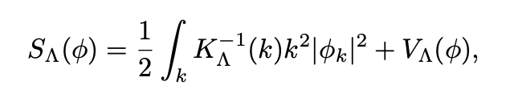
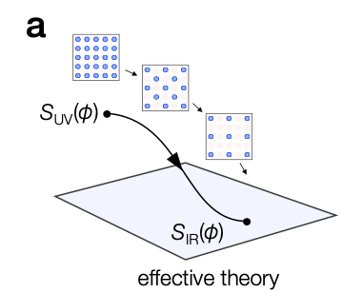
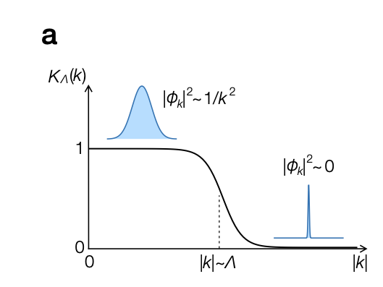
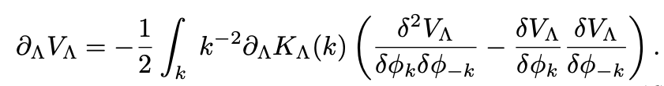
Exact RG

Slide 19
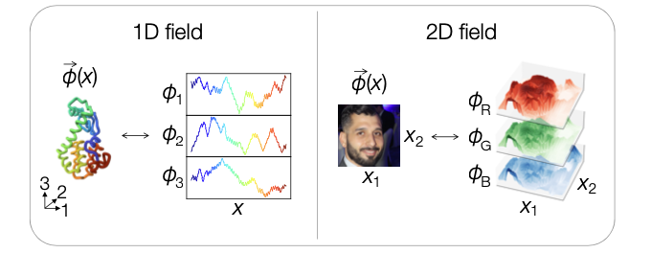
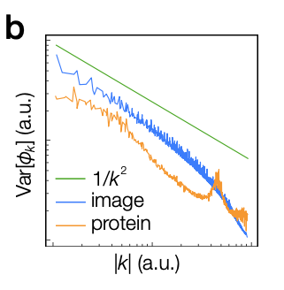

Slide 20
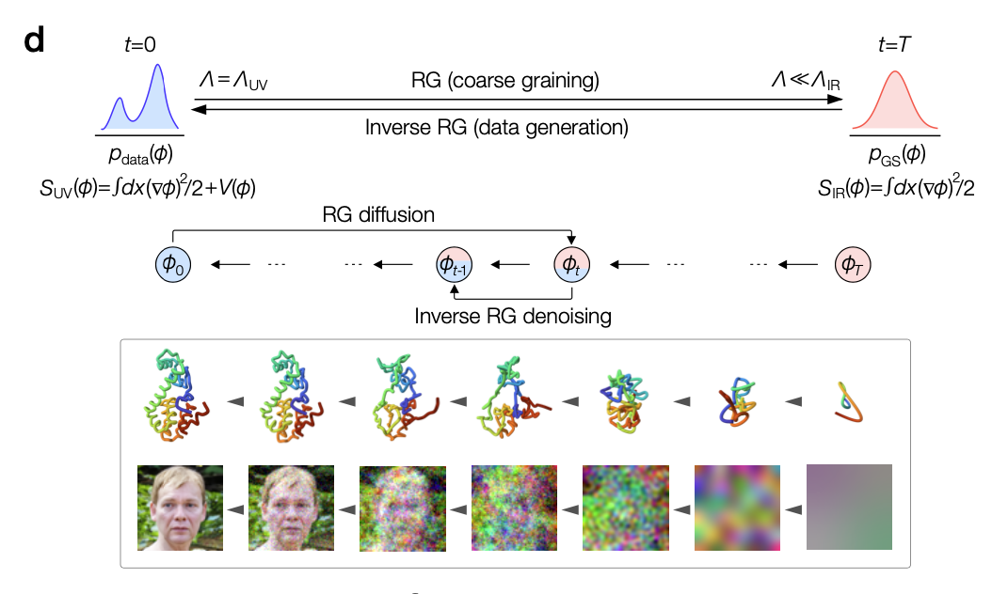

Slide 21
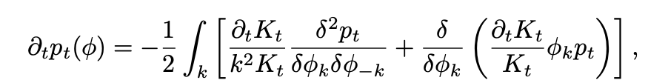
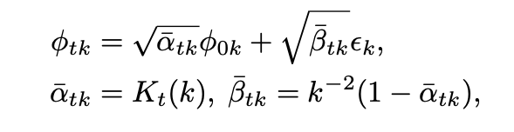
diffusion term
drift term

Slide 22
